Slide 1
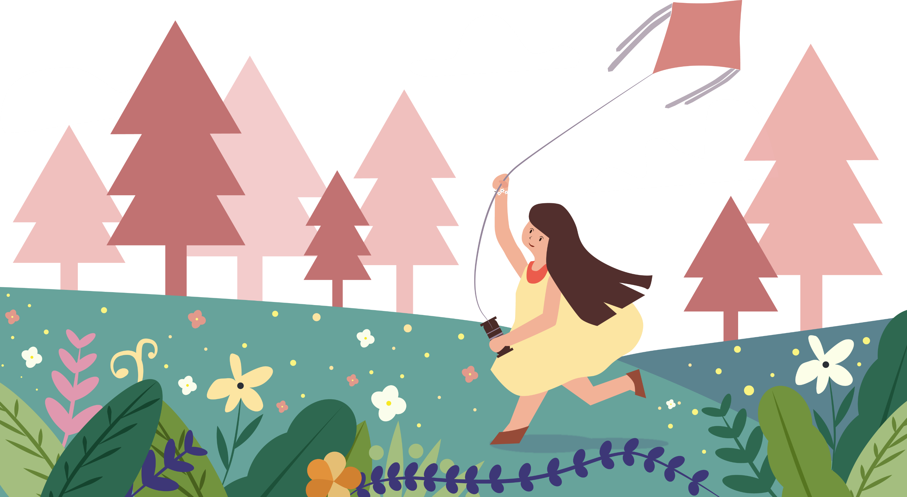

Ôn tập và đánh giá cuối học kì 1

Slide 2
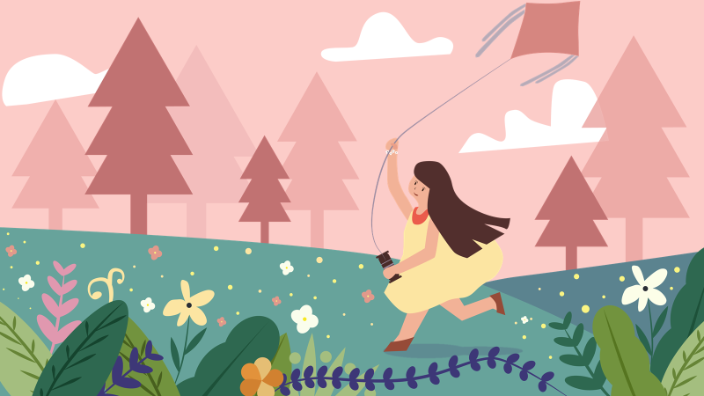






Slide 3

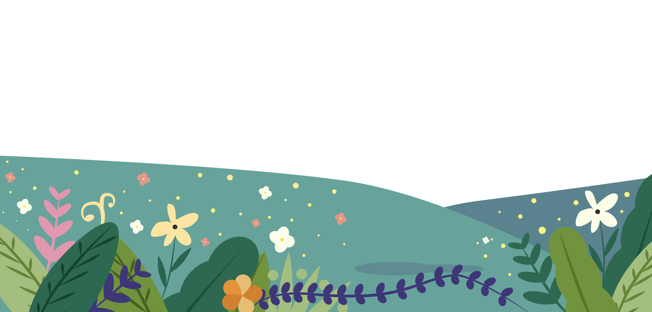









Hạt giống hạnh phúc
Hướng dẫn: Bấm vào từng hạt giống để đến câu hỏi, trả lời xong bấm vào cây góc bên trái trên cùng để về rồi bấm vào số 1 ở chậu để ươm hạt giống. Hết 3 câu bấm cây góc phải để đến bài học. Đọc xong hướng dẫn xoá bỏ HD đi để bấm trò chơi
1
2
3
Notes:
Hướng dẫn: Bấm vào từng hạt giống để đến câu hỏi, trả lời xong bấm vào cây góc bên trái trên cùng để về rồi bấm vào vào số 1 ở chậu để ươm hạt giống. Hết 3 câu bấm cây góc trái để đến bài học

Slide 4

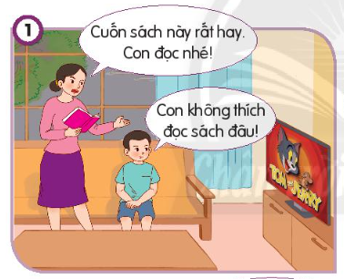

1
Em đồng tình hay không đồng tình
với việc làm sau đây? Vì sao?
Em không đồng tình với việc làm trong tranh 1 vì bạn chỉ mải xem phim hoạt hình mà không tự giác, cũng không chủ động đi tìm hiểu những kiến thức mới

Slide 5
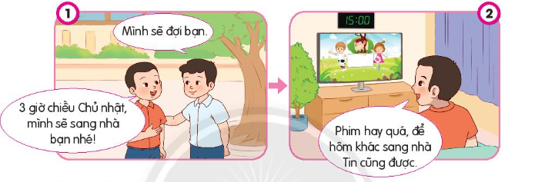
2
Em đồng tình hay không đồng tình với việc làm
sau đây? Vì sao?
Em không đồng tình vì bạn nam trong tranh đã không giữ lời hứa, hứa là 3 giờ chiều chủ nhật sang nhà bạn chơi mà ngồi ở nhà xem ti vi.

Slide 6
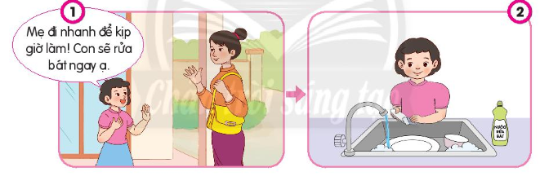
3
Em đồng tình hay không đồng tình
với việc làm sau đây? Vì sao?
Em đồng tình với bạn vì bạn đã giữ đúng lời hứa rửa bát giúp mẹ, để mẹ đi kịp giờ làm.

Slide 7


Notes:
Hương Thảo – Zalo: 0972115126

Slide 8


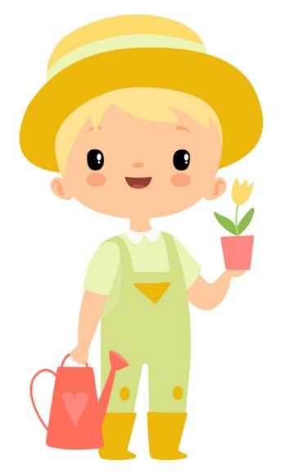
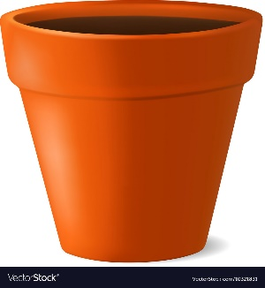
Các bạn hãy cùng mình chăm sóc cây hoa bằng cách trả lời các câu hỏi sau nhé!

Slide 9


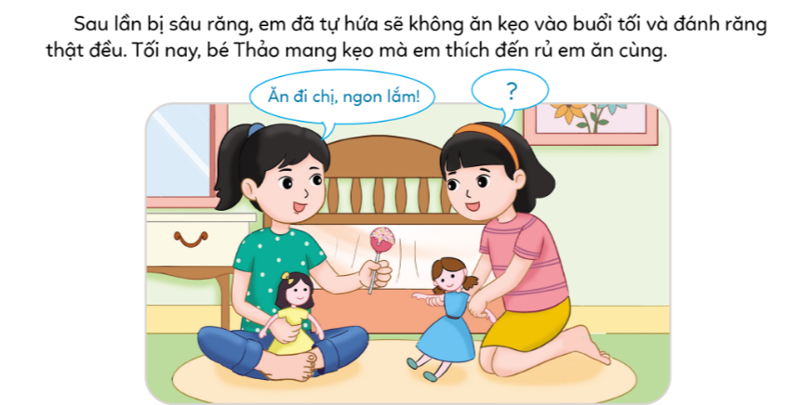
Em sẽ xử lý thế nào trong tình huống sau?
Em sẽ nói với bé Thảo rằng mình đã tự hứa không ăn kẹo vào buổi tối vì em bị sâu răng. Em cũng sẽ khuyên bé Thảo không ăn kẹo vào buổi tối để không bị sâu răng.

Slide 10







Slide 11

Hôm nay là Chủ nhật. Em hứa với mẹ sẽ trông nhà. 9 giờ sáng, cả nhóm bạn gọi em đi chơi. Vũ bảo: "Chúng mình chơi ngay ở ngõ, về nhà trước khi bố mẹ cậu về là được mà". Em có đi chơi cùng bạn Vũ không? Vì sao?
Em sẽ ở nhà trông nhà và không đi chơi cùng bạn Vũ vì em muốn giữ đúng lời hứa đã hứa với mẹ.

Slide 12



Slide 13

Chia sẻ về một lần em đã giữ lời hứa hoặc không giữ lời hứa với bạn bè và người thân trong gia đình.

Slide 14
Oa, bông hoa thật là đẹp. Cảm ơn các bạn nhé!

Slide 15


